Slide 1
İŞ ANALİZİ

Slide 2
İŞ, bir fayda yaratmak için girişilen faaliyetler dizisidir.
Bir üretim sistemi iş denilen ve bir amacı bulunan, birbiriyle ilişkili faaliyet gruplarından oluşur.
İŞ
İŞ
İŞ

Slide 3
İŞ ANALİZİ
Üretim faktörlerinden mümkün olan en yüksek düzeyde yararlanabilmek için, aralarındaki ilişkilerin bilinmesi, düzenlenmesi ve ölçülmesine yönelik sistematik araştırmalara denir.
İş analizi, bir üretim faaliyetini daha iyi, daha verimli ve daha ekonomik hale dönüştürmeyi araştırır.

Slide 4
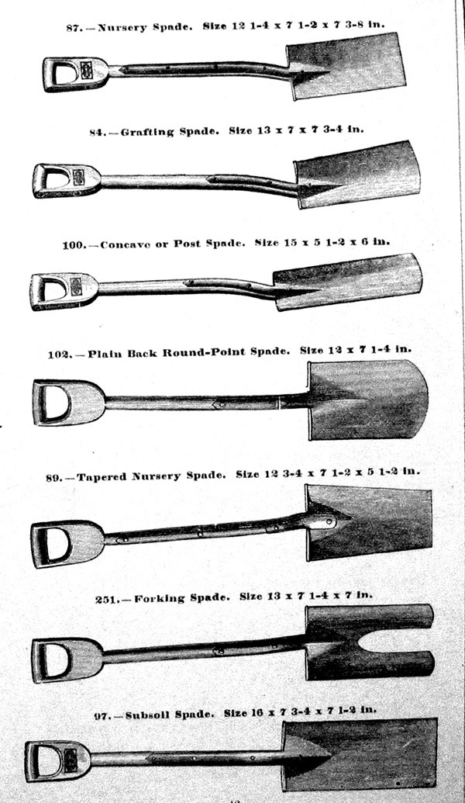
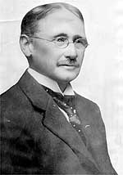
TARİHÇESİ
FREDERİCK TAYLOR

Slide 5
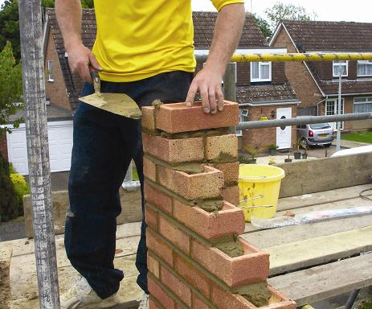
TARİHÇESİ
FRANK VE LILLIAN GİLBRETH

Slide 6
İŞ ANALİZİNİN AMAÇLARI
İş methodunun dizaynı
Zaman standartlarının belirlenmesi
İşlerin standardizasyonu ve yazılı standartların belirlenmesi
İşçi eğitimi

Slide 7
İŞ ANALİZİ
İŞ TASARIMI
(METOD GELİŞTİRME-METOD ETÜDÜ)
İŞ ÖLÇÜMÜ
(ZAMAN ETÜDÜ)
İŞ STANDARTI
VERİMLİLİK

Slide 8
İŞ TASARIMI
İşin birim başına daha az masrafla, daha kısa zamanda ve daha kolay yapılabilmesini sağlamak amacı ile bütün faaliyetlerin sistematik incelenmesi ve geliştirilmesidir.

Slide 9
KAYNAKLAR
Bülent Kobu, Üretim Yönetimi, Beta Basım Yayım, İstanbul, 2006.
Sevinç Üreten, Üretim/İşlemler Yönetimi Stratejik Kararlar ve Karar Modelleri, Gazi Kitabevi, 2005.
Mahmut Tekin, Üretim Yönetimi Cilt 1, 5. Baskı, 2005.

